Slide 1
파이토치 딥러닝 마스터 -2장 사전 훈련된 신경망-
2024-01-30
HnVLab
최종수

Slide 2
1.사전 훈련된 신경망
대규모 공개 데이터셋으로 훈련시킨 모델을 사용하는 법
사전 훈련된 신경망 – 주어진 입력에 대해 출력을 만드는 프로그램.
사전 훈련된 신경망을 이용하면 딥러닝 프로젝트를 바로 시작 가능,
설계자의 전문성과 가중치를 훈련시키는 계산시간을 줄일 수 있다.
사전 훈련된 모델 파이토치로 읽어 실행하는 법과 파이토치 허브.

Slide 3
2.이미지를 인식하는 사전 훈련된 신경망
이미지넷 데이터셋 일부 훈련 모델(http://imagenet.Stanford.edu)
학술 경연대회 유래
이미지 분류 – 이미지 내 콘텐츠 설명 및 신뢰도 순 나열
입력 이미지는 전처리 되어 다차원 배열 클래스(레이블)인 torch.Tensor의 인스턴스로 변환, 높이 넓이를 가진 RGB이미지이기에, 3차원 텐서로 구성(한차원은 삼색채널, 두차원은 특정 크기와 공간의 이미지 차원)
모델은 전처리 된 입력 이미지를 사전 훈련된 신경망에 통과시켜 클래스의 점수를 계산.

Slide 4
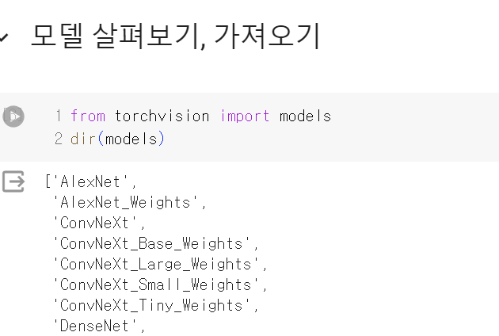
2.1 사전 훈련된 신경망 가져오기
AlexNet, ResNet – 컴퓨터 비전용 고성능 신경망 아키텍처
대문자로 이루어진 것이 실제 구현체
모델 아키텍처는 쉽게 연산의 배치가 다름
뒤에 붙어있는 숫자는 계층의 개수를 의미

Slide 5
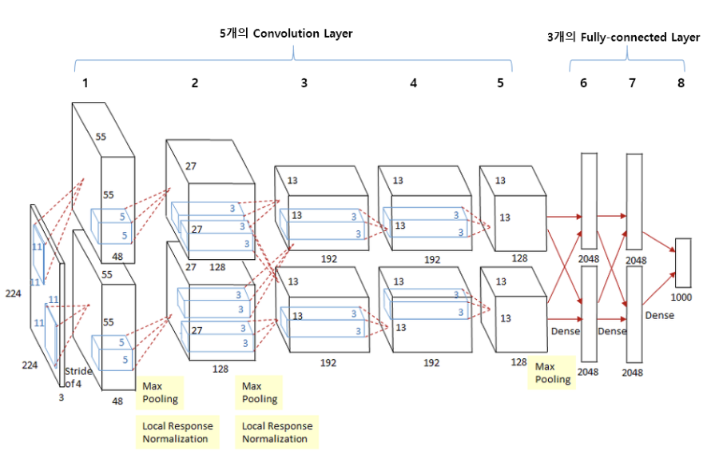
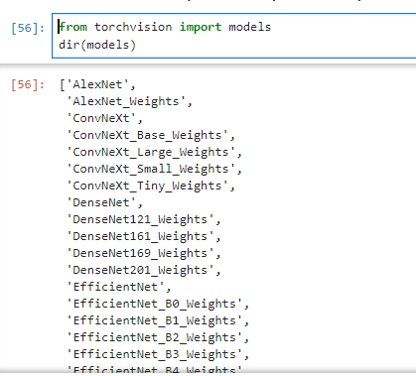
2.1.1 알렉스넷
대회에서 15.4%의 오차율, 비전 딥러닝 가능성 확인
현재와 비교하면 소규모 신경망.
8개 레이어로 구성(5개의 합성곱레이어(convolutional layer), 3개의fullyconnectd layer(분류))

Slide 6


2.1.1 알렉스넷, resnet 가져오기
알맞은 크기의 입력 데이터를 alexnet에 넣어 순방향 전파 수행가능
뉴런들의 집합을 거쳐 출력
파라미터 값이 훈련되지 않았기에 가중치와 훈련값을 불러와 주어야 함(숫자 붙어있는 이름)
계층수 101인 컨볼루션 신경망
Cnn의 기울기 폭주,소실 막기위한 잔차 신경망(배치 정규화와 잔차블록)

Slide 7
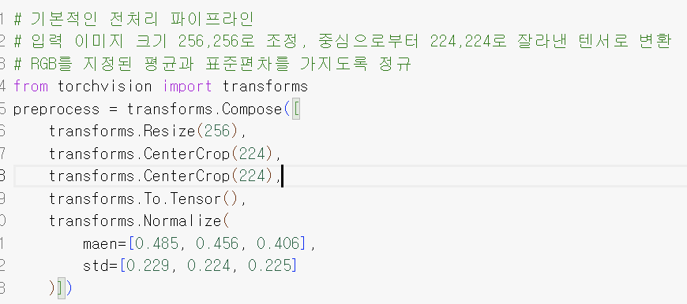
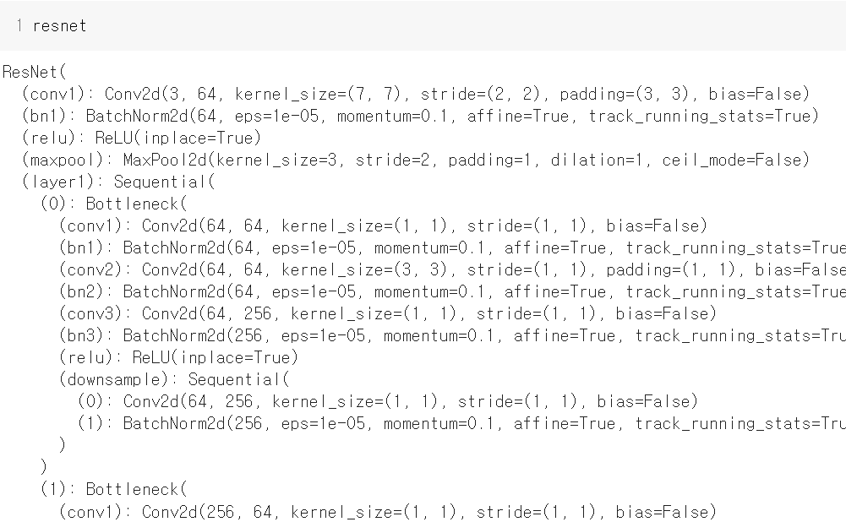
2.1.2 resnet101 살펴보기
신경망 세부구조.
코드의 각 줄마다 modules를 사용하여 신경망을 구성(layer)
101번 반복, 마지막에 클래스별 점수값을 나타내는 fullyconnected(fc) 존재
동일한 숫자 범위 안에 색상값이 들어올 수 있도록 크기 조정(전처리) 필요

Slide 8
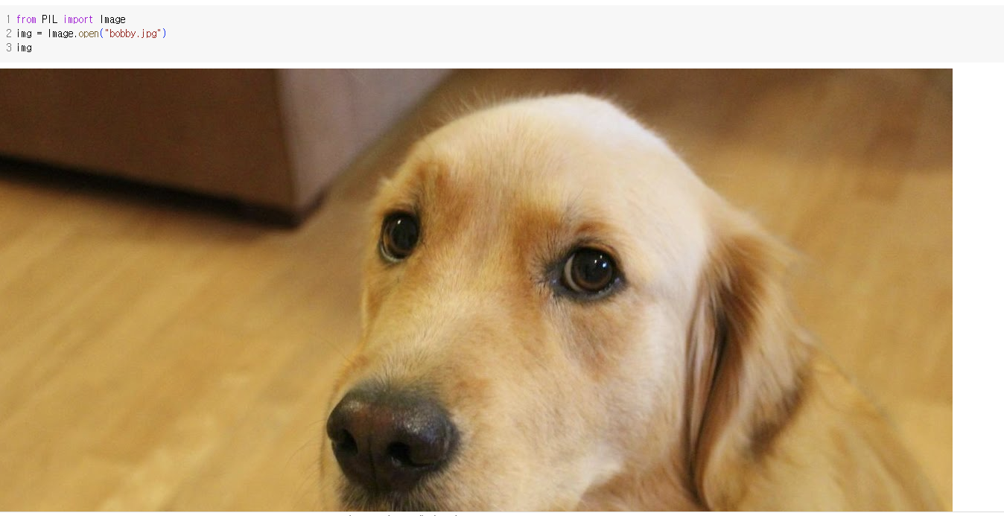

2.1.3이미지 불러오기 및 파이프라인 전처리

Slide 9
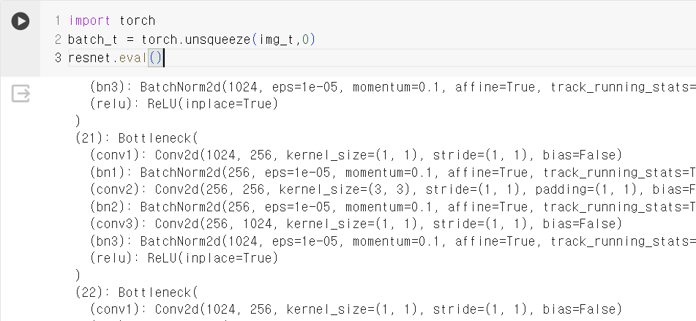
2.1.4 실행
이미지 텐서 (Img_T) 를 배치 텐서로 변환,
Eval()을 이용하여 추론 후 결과 확인

Slide 10
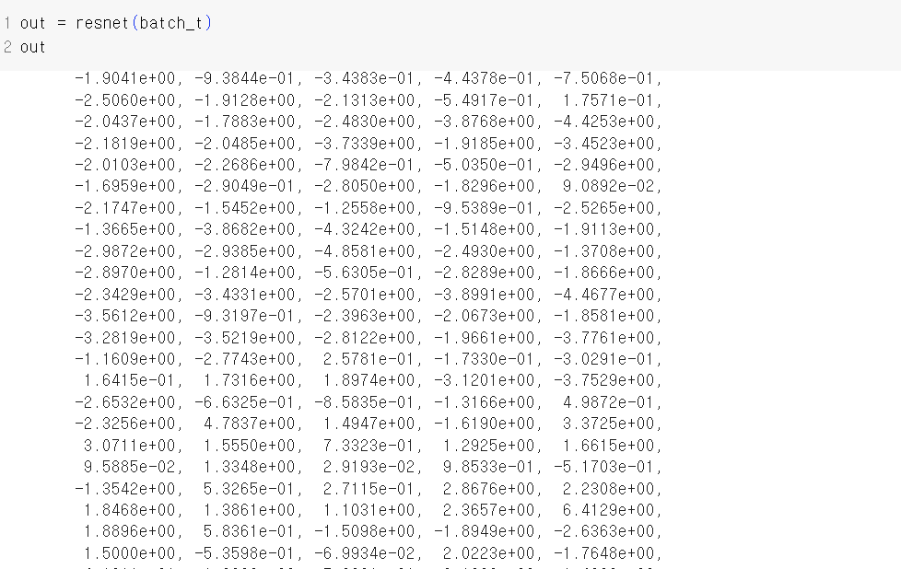
2.1.4 확인
전처리와 같은 모델 설정을 하지않으면 사전 학습된 모델은 배치 정규화나 드랍아웃으로 인해 원치않는 결과가 나올 수 있음
Resnet 모델을 통해 4,450만개 파라미터를 이용하여 1000개의 스코어 만들어냄

Slide 11
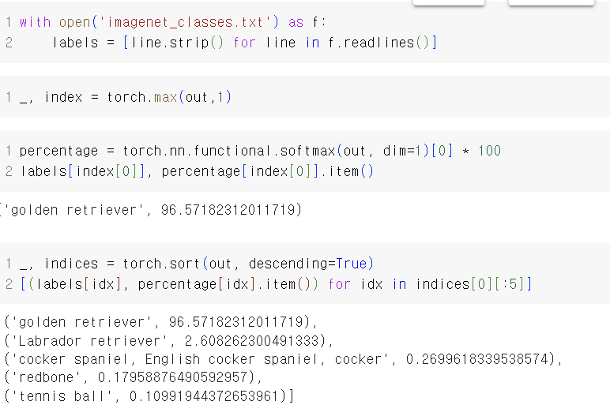
2.1.4 확인
이미지넷 데이터 클래스 파일을 확인하여 가장 높은 점수와 인덱스 출력
인덱스가 아닌 텐서로 저장되어있기에, indexp[0]을 사용한다.
출력을 실수가 아닌 0,1 형태로 정규화하고 나누기 위해 softmax를 사용한다.

Slide 12
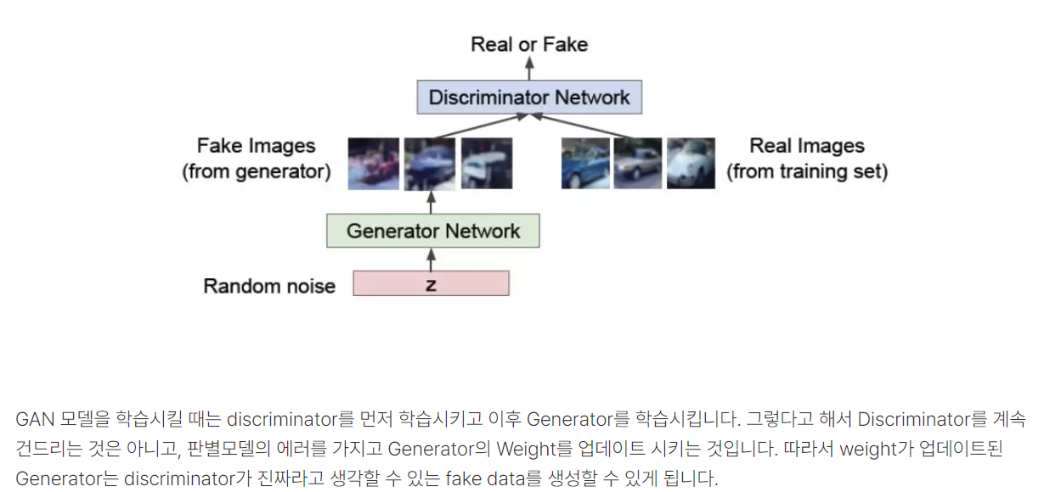
3.1 가짜 이미지를 만드는 사전 훈련 모델
가짜 그림을 진짜처럼 표현하는 것 (GAN게임)
생성자 – 사실 같은 이미지 생성, 식별자 – 조작 이미지 판별
식별자에게 얻은 정보로 생성자는 지속적으로 훈련하여 판단이 어려운 가짜 이미지를 생성한다.
* GAN(Generative Adversarial Network), 생성적 적대 신경망
노이즈 값과 속성으로 진짜와 같은 이미지 생성

Slide 13
3.1.2 사이클 GAN
사이클GAN – GAN을 더욱 흥미롭게 발전, 훈련셋에 매칭된 쌍을 제공하지 않고, 도메인(특성, 클래스)에 대한 이미지를 다른 이미지로 바꿔준다. Ex.여름-> 겨울
생성자는 목표 이미지의 분포값과 일치하는 이미지를 만들도록 학습, 동시에 생성된 가짜 이미지를 다른 생성자로 전달하여 맞은편 식별자에게 판별하도록 함.
GAN과 달리 생성자, 식별자가 사이클을 돌기 때문에 cyclegan임.

Slide 14
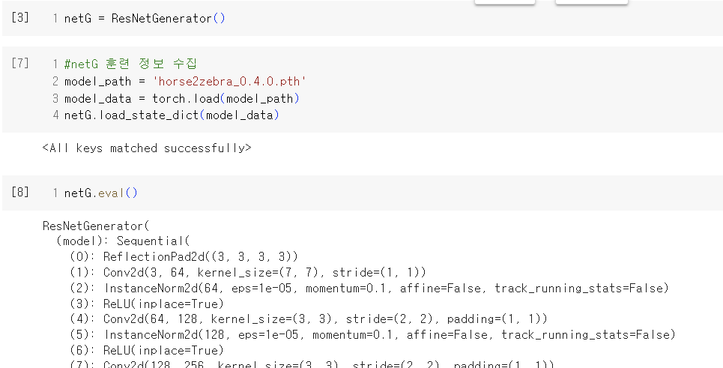
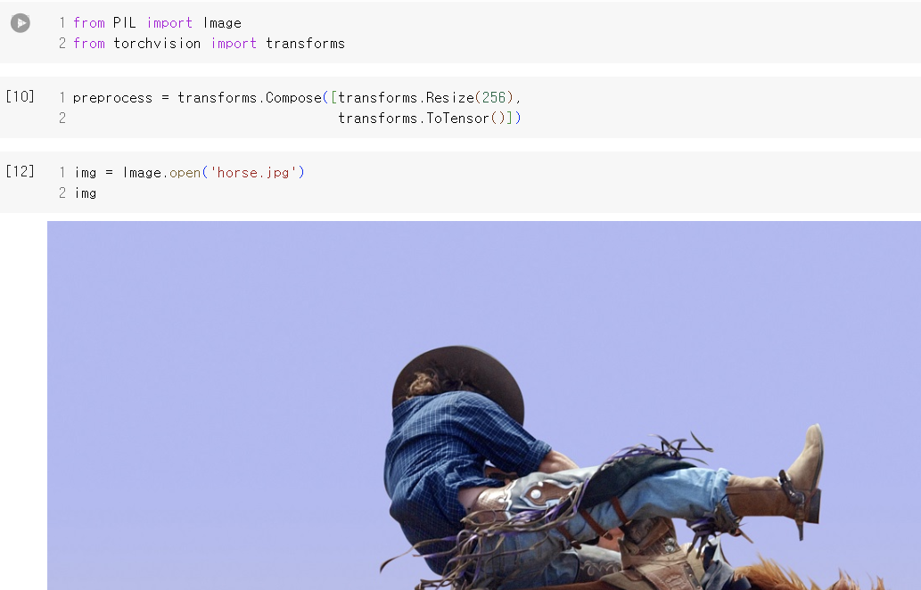
3.1.3 구현
ResNetGenerator클래스의 코드는 pytorch 책 참조
가중치는 임의로 들어있다.(사전 훈련된 모델)
픽셀 단위로 이미지를 입력 받고 말을 찾은 후 이미지 수정

Slide 15
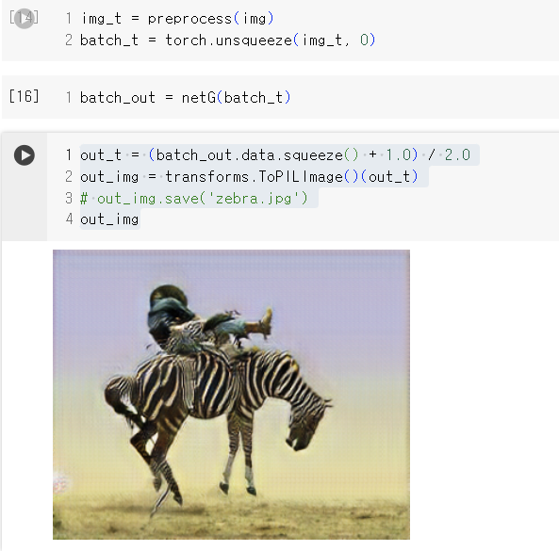
3.1.3 확인
파이프라인을 이용하여 전처리를 진행해주고, 이미지 전달을 위해 배치 차원을 늘려준다
확인을 쉽게 하기위해 다시 배치 차원을 제거해주고, 픽셀값을 1,2로 조정해주고, 텐서를 이미지로 변환해준다.

Slide 16
4.1 장면을 설명하는 사전 훈련된 신경망
뤄티엔 루오가 만든 이미지 캡션 모델 사용
뉴럴토크2의 구현체
크게 반으로 나뉜 신경망이 연결, 첫번째는 이미지를 숫자로 표현 하는 법을 학습, 두번째는 순환 신경망을 이용, 숫자 정보를 연관된 문장으로 출력
이미지-자막 쌍으로 훈련
값이 전달될때, 이전 순방향의 출력값을 함께 넣음 때문에 순환 신경망 이용

Slide 17
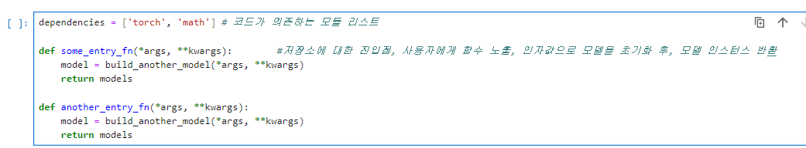
5.1 토치허브
깃허브와 비슷한 파이토치 제작 저장소
다양한 인터페이스를 파이토치가 이해하여 공개, 서드 파티로 사전 훈련된 모델을 로딩하기가 쉬워짐.
모델 공개는 깃허브 저장소 최상위 디렉토리에 hubconf.py로 파일 업로드

Slide 18
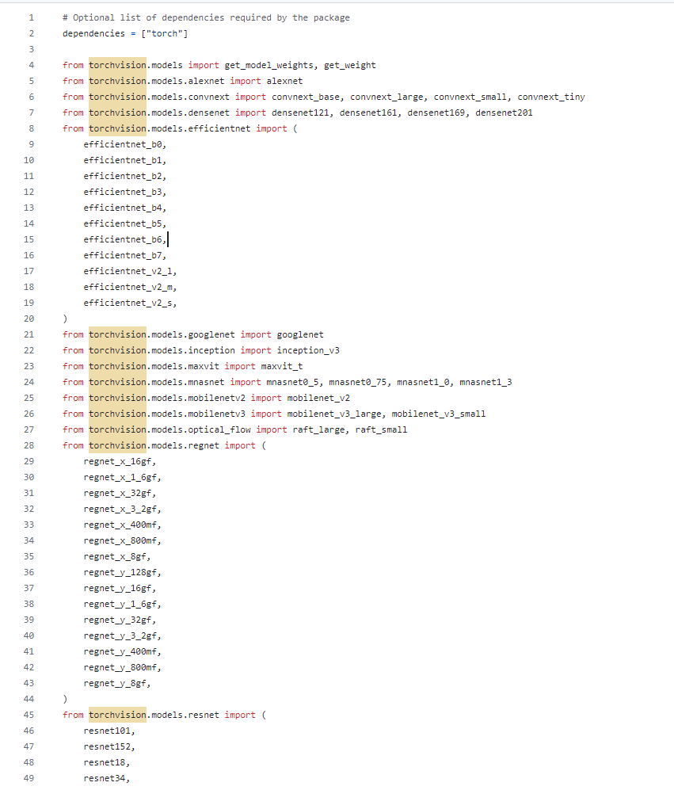
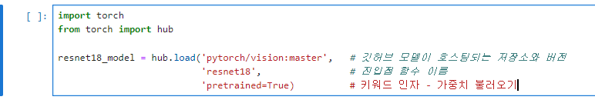
5.1.1 토치허브 사용해보기
http://github.com/pytorch/vision 방문 후 진입점 확인
Torchviosion 진입점은 현재는 매우 다양, resnet18로 실습
토치비전을 이용함으로써 토치비전을 로딩하는 것처럼 다른 개발자들이 공개한 인터페이스를 사용하기 쉬워짐

Slide 19
감사합니다

